Slide 1
Luis Brandley Barillas Pineda
Curso: mecanografía
Grado: 3 Básico
Dirección: Aldea San José Potrerillo

Slide 2
Cien días en le mar
Luis Brandley Barillas Pineda
Cien días en el mar: A la mitad de su vida, se lanza un buen día a dar la vuelta al mundo en un crucero remodelado con 750 estudiantes, resulta que yo junto con mi compañero y un jovencito de 12 años. Habían contratado al señor Paul que es un poeta para dar clases en el mar, el programa que lleva a estudiantes y universitarios en una travesía oceánica.
Confieso que fui a regañadientes, no quería sacar al jovencito de la escuela (cursaba el primer grado de secundaria) ni tampoco estar a un océano de distancia de mis padres (Ambos de más de 80 años) y de mi hija que estudia la universidad pero hace mucho tiempo, que ya no le gusta estudiar.

Slide 3
Comida Hidratante
Un vaso de agua
Carne liquida
Pan esponjoso
Verdura seca
Azucar desmaterializada

Slide 4

Ingredientes
Un vaso de agua
Sacada especialmente de la cascada natural y después procesada en un monitor de agua.

Slide 5
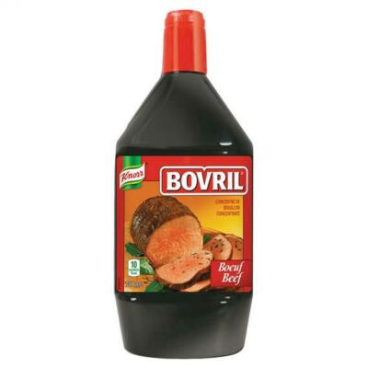
Ingredientes
Carne Liquida
Sacada de la carne de un pez juilín y después convertida en liquida en la bomba gaseosa de carnes.

Slide 6
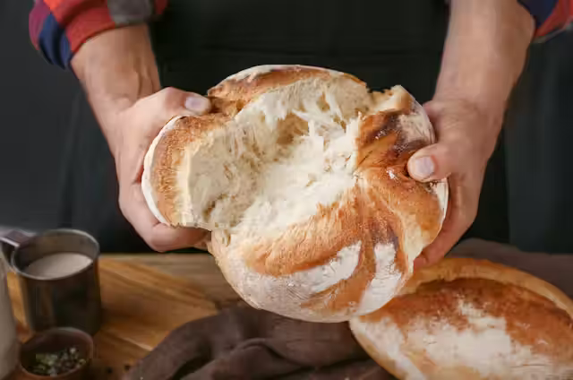
Ingredientes
Pan esponjoso
Proveniente de un pan hecho de trigo y harina sin ningún material dañino convertido en esponjoso en la maquina de panes saludables.

Slide 7
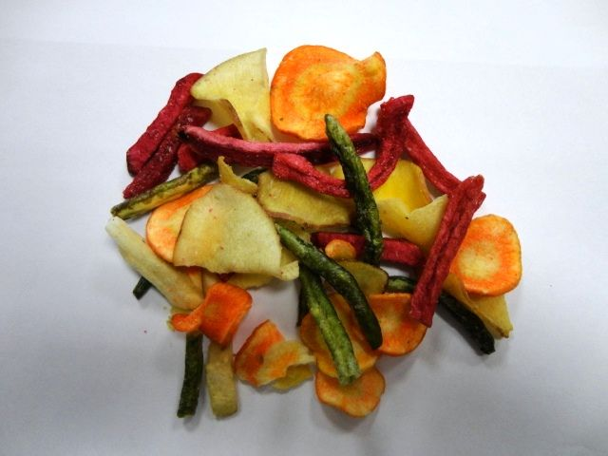
Ingredientes
Verdura seca
Proveniente de verduras como zanahoria rábano limón ets. Despues pasadas en lamín verduras procesadas que las seca por dentro y saca solo su condimento gaseoso y vitaminado de adentro.

Slide 8
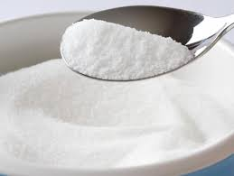
Ingredientes
Azucar desmaterializada
Sacada de un ingrediente preveniente de las cañas solo que sin ningún proceso solo pasado por la maquina de azúcar integrales para que no sea dañina.

